Slide 1
Séminaire des groupes géog. de PA le 21 janvier 2016 « Comment améliorer la dynamique de nos groupes régionaux ? »
Synthèse et résultats généraux
Personnes présentes
Agenda
Liste des documents montrés en réunion
Résultats enquête Hauts de France et Aquitaine

Slide 2
Synthèse et résultats généraux
La réunion a fait suite aux conclusions tirées du séminaire de rentrée de septembre 2016
La question posée était : « comment améliorer la dynamique des groupes régionaux ? »
La réunion a permis de mieux percevoir la dynamique actuelle des groupes régionaux, sur la base de présentations concrètes et d’informations orales
Le séminaire a aussi permis à chaque participant d’identifier une ou des pistes de contribution, ceci vaut pour les animateurs des groupes régionaux comme pour ceux des groupes professionnels
La décision d’aide des volontaires des régions Hauts de France et Aquitaine à monter un groupe et lancer une dynamique nouvelle est confirmée
Des premières réunions auront lieu localement en février et mars, des pistes précises de premiers événement en Hauts de France et Aquitaine ont été citées, avec pour commencer aide proposée des groupes Ponts Pierre et Ponts Construction
Plus que jamais, l’outil web de gestion des événements est à la disposition des utilisateurs pour programmer un événement, communiquer sur l’événement, gérer l’événement, éditer des documents utiles, etc…
Enfin, les animateurs de groupes géographiques auront des atouts pour se présenter aux élections au Comité, où leur présence semble souhaitable

Slide 3
Personnes présentes
Pour répondre à la question du jour, étaient invités, outre le Président et la Déléguée, les animateurs des groupes géographiques, les personnes ayant fait acte de candidature pour animer ou organiser des événements dans les Hauts de France et en Aquitaine, les représentants de groupes professionnels actifs
Ont répondu présents :
Marianne Gardel Paccard (Animatrice Rhone-Alpes, Présidente IPRhA)
Nathalie Mas-Raval (Animatrice Languedoc – Roussillon)
Jean-Francois Deldon (Animateur Auvergne), une partie du temps
Pierre Vidailhet (Grpe Ponts Pierre, Pdt X Ponts Pierre)
Christophe Persoz (Animateur Grpe Construction)
Romain Mesnil (Animateur Grpe Recherche)
Eric Coursin (Animateur Grpe Conseil, VP XMP Consult)
Jean Gadenne (Groupe Hauts de France)
Come Girshig (Groupe Hauts de France)
Michel Mège (Groupe Aquitaine)
Jean-Francois Thomas (Groupe Aquitaine)
et Dominique Douillet (déléguée), Olivier Dupont (Président), Dominique de Robillard (bureau, en charge du développement régional de PA, animateur de Ponts Maritime, Président du Club Sup Mer)
Il faut remercier également tous ceux qui de près ou de loin ont contribué à la préparation des documents et de la réunion

Slide 4
Agenda
Introduction sur les objectifs de la réunion : apporter des réponses à chacun sur « comment améliorer la dynamique de nos groupes géographiques ? » (DdR)
Tour de table pour présentations
Présentation de Ponts Alliance, ses enjeux, son actualité (Olivier Dupont)
Rappels des résultats du séminaire de rentrée de septembre 2016 du Comité de PA
Résultats de l’enquête menée auprès de diplomés résidant dans les Hauts de France et en Aquitaine
Pistes et actions les concernant
Présentations des groupes géographiques présents ou représentés
Présentations des groupes professionnels présents
Présentation des fonctionnalités et des évolutions du site/outils de gestion au service des groupes
Déjeuner

Slide 5
Liste des documents/informations montrés en réunion et attachés au présent CR
Extrait du CR du séminaire Comité PA de septembre 2016
Résultats des enquêtes menées dans les Hauts de France et Aquitaine (ci après, partie du présent document)
Documents de point des Groupes Languedoc, Rhone Alpes, Auvergne
Points oraux sur Toulouse MP, PACA, Loire Atlantique
Documents de Points sur les groupes Pro Pierre, Construction, Recherche, Conseil
Document de présentation des fonctionnalités du site
Maquette du futur site
Tous ces documents sont en ligne sur la page de l’événement : http://www.ponts.org/shortUrl/3GDj

Slide 6
Enquêtes régionales Hauts de France (349 diplomés) et Aquitaine (328 diplomés)
Résultats présentés
au séminaire des groupes géographiques du 21 janvier
Document montré en séance et compte-rendu

Slide 7
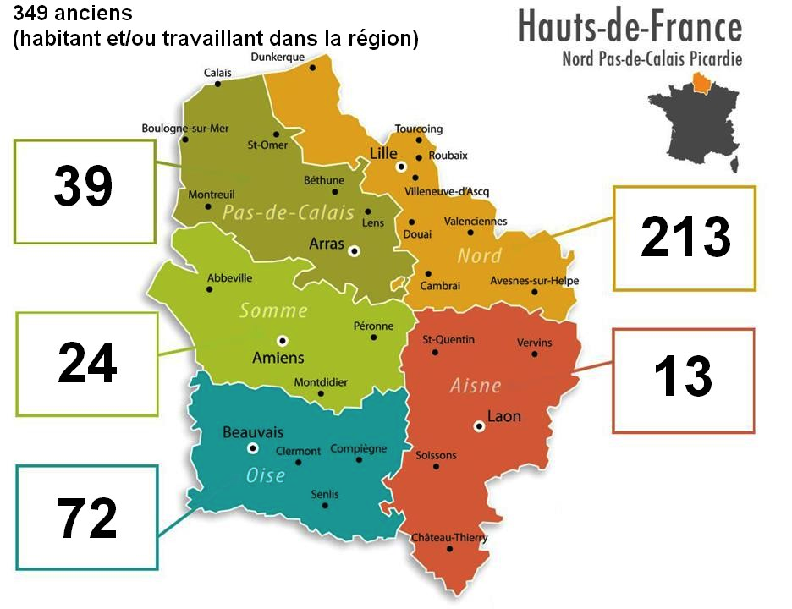

Slide 8
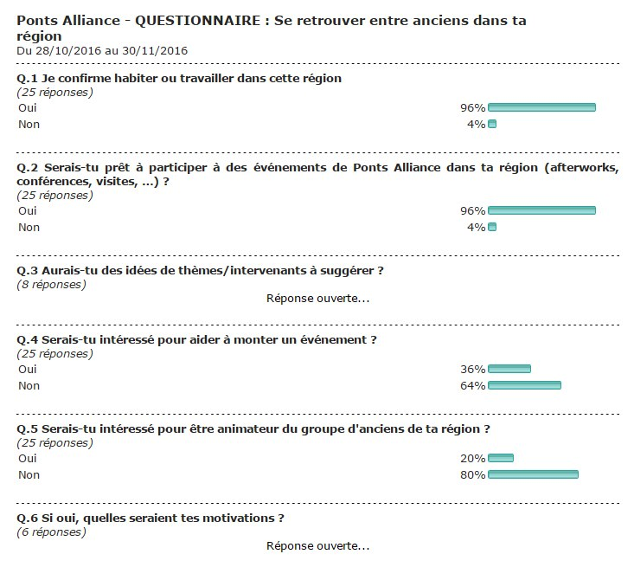
Hauts de F

Slide 9
Hauts de France : choix d’idées et motivations après échanges
 | Idées/suggestions (extrait) | Motivations
 | Je confirme mon vif intérêt pour participer au développement d'un groupe d'anciens dans les Hauts de France. On pourrait éventuellement se coordonner avec l’IESF régionale et les Chti’x | * Augmenter la visibilité des anciens des Ponts * Générer des échanges dans le cadre des valeurs de l'école * Elargir et approfondir mon réseau régional
 | Transport et Mobilité - Création d'entreprise innovante - Développement économique | Nous avons un réseau dense dans de nombreuses région, je me suis souvent dit qu'il faudrait lancer une initiative dans la région Hauts de France pour se retrouver. J'ai la conviction qu'avoir une représentation forte régionale peut apporter à chacun d'entre-nous.
 | Développer l’utilité sociale entre anciens dans la région. Visiter un Port du Nord (Rotterdam, Anvers, ..). Faire le point sur Seine Nord-Europe 10 ans après | Je confirme mon intérêt pour l’animation. Je sais parler aux élus politiques (vient le 21/01)
 | Il s’agit de poursuivre dans la même direction qu’à l’Ecole et en prépa | Je suis prêt à aider
 | J’ai déjà fait | Place aux jeunes, je participerai
 | Mon projet/chantier est visitable (La Citadelle à Amiens) | Je suis prêt à rencontrer les 29 camarades signalés à Amiens
 | J’habite à Boulogne et termine un double diplôme avec Sc Po | Je suis prêt à aider (vient le 21 janvier)

Slide 10
Personnes intéressées au lancement d’un bureau régional d’animateurs
Robert Blanckaert
Simon Bouvier
Nicolas Dinter
Jean Gadenne
Côme Girschig
Michel Lamon
Jean-Maurice Moulène
Gérard Rabier
….
NB : La liste n’est pas limitative

Slide 11
Résultats des échanges du 21 janvier
Monter une réunion de mise en route d’un groupe géographique, pour mise en place d’une équipe d’animation
Réunion à lancer via doodle, les 23 février, ou les 2 ou 3 mars auprès des personnes qui se sont déclarée intéressées par l’animation
Premières pistes d’événement identifiées pour le printemps
Visite d’un projet d’aménagement avec Jean Gadenne, avec l’aide de Pierre Vidailhet (X Ponts Pierre)
Visite de la Citadelle
Réunion sur la mobilité avec le pôle d’excellence de Valenciennes
Point sur VNF et ses projets
Visite du Port de Rotterdam
…

Slide 12
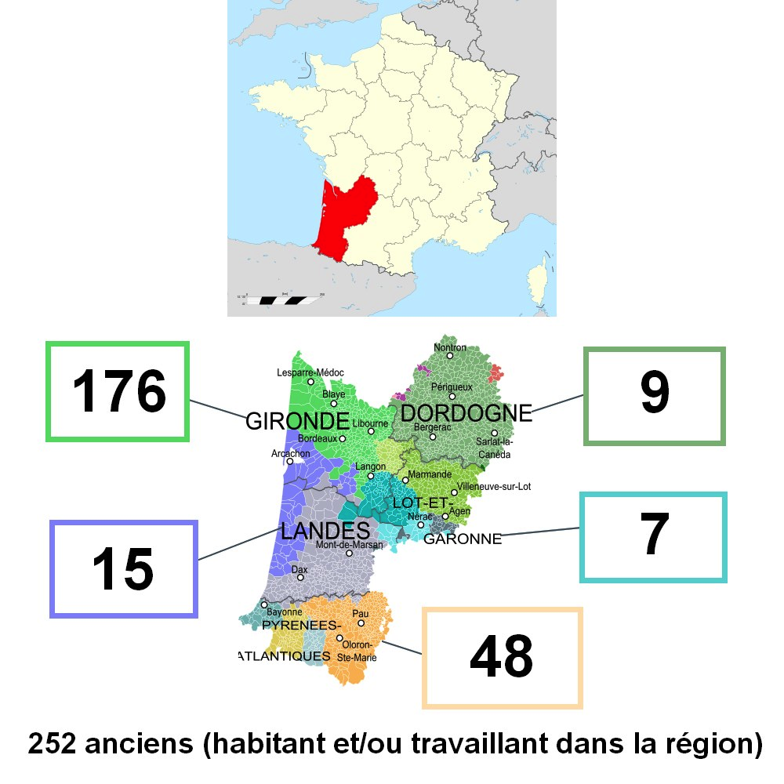
Région Aquitaine

Slide 13
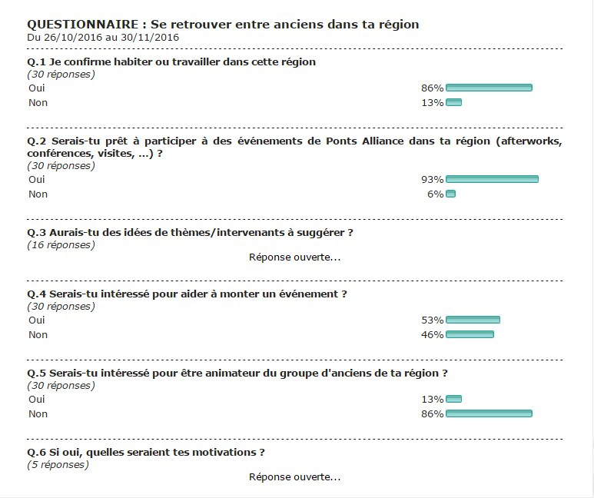
Aquitaine

Slide 14
Aquitaine : choix d’idées et motivations après échanges
 | Idées/suggestions | Motivations
 | Je viens d’arriver, pourquoi pas un afterwork régulier | Je suis prêt à aider
 | Je ne peux hélas pas venir le 21 janvier | En revanche prêt à participer à l'aventure d'un groupe local au besoin, yc compris en logistique s'il le faut.
 | L'aménagement urbain - quartiers neufs - transports urbains car Bordeaux est en pleine mutation | Je suis trop âgé pour être en première ligne mais je peux aider si nécessaire
 | Visite des entreprises travaillant dans l'aéronautique, visite du site de Total (j’habite Pau) | Promouvoir l'Ecole dans les entreprises de la région Partager mon expérience des Ponts, et du monde du travail Aider les jeunes diplômés arrivant dans la région Rencontrer les autres anciens et partager leur expérience, recevoir leur conseil en matière de gestion de carrière
 | présentation cluster Aerospace valley à Bordeaux L'implantation de Thales à Bordeaux Cité du vin et des civilisations Le leasing avion en France | Porter les valeurs de l'Ecole et du MBA Gagner en visibilité networker
 | Je viens samedi 21. On peut envisager de visiter le chantier de la gare Saint-jean | (vient le 21/01)
 | Je viens d’arriver. Nous prévoyons avec NP d'organiser un premier afterwork courant février pour "tâter le terrain" comme on dit ! | Je suis prête à aider et entretenir notre connaissance du réseau. Cela pourra servir de base pour l'animation et création d'un groupe Ponts Alliance en Aquitaine, avec un noyau dur à constituer
 | Suivre les travaux hors du commun dans la région | (vient le 21/01)
 | Je peux faire visiter mon vignoble dans les Graves | Peut organiser un événement, l’a déjà fait pour un last tuesday
 | je salue l'initiative et saurai me rendre disponible pour des événements sur Bordeaux
 | Je propose de monter une visite dans le Périgord | Je connais bien la région, et suis conseiller délégué de Montignac

Slide 15
Personnes à associer au lancement d’un bureau régional d’animateurs
Michel Belondrade
Alain Coupez
Hortense Daguet
Fenella Davis
Bernard Lefebvre
Philippe Mege
Alban Montegut
Nicolas Pellissier
Frédéric Perriere
Remi Rabasse
Jean-François Thomas
Claire Vincent (habite Pau)
…
NB : La liste n’est pas limitative

Slide 16
Résultats des échanges du 21 janvier
Mettre en place une réunion ciblée pour programmation et mise en place d’une équipe d’animation à Bordeaux en février (le 22 février à confirmer)
Inclure le Poitou Charentes dans les développements futurs
Afterwork à suivre le même jour
Préparer un premier événement d’une journée (19 avril à confirmer) avec visite nouvelle gare Saint Jean, présentation projet de la nouvelle ligne avec le Groupe Ponts Construction/Christophe Persoz, visite cité du vin
Beaucoup de pépites à compléter, exploiter et lancer
Visites du Cluster Aerospace Valley
Dégustation de vins de Grave
Visite du Périgord
…

Slide 17
Annexes
Carte du Poitou-Charentes

Slide 18
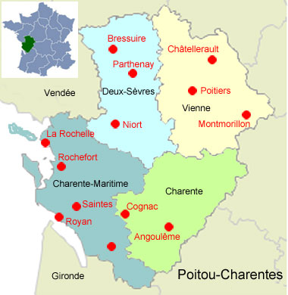
Poitou-Charentes
76 anciens qui habitent ou travaillent dans la région

Slide 19
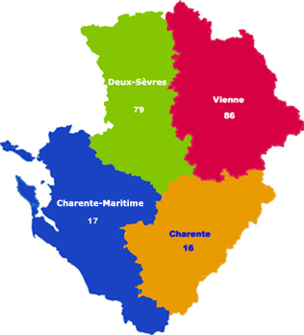
9
25
11
11

